Slide 1
UML: диаграммы классов (class diagram)
МКД 03.01 «Технология разработки программного обеспечения»

Slide 2
Виды диаграмм UML
Что делает система?
  Диаграмма использования / Use case diagram
Из чего состоит система?
  Диаграмма классов / Class diagram
  Диаграмма компонентов / Component diagram
  Диаграмма размещения / Deployment diagram
  Диаграмма объектов / Object diagram
  Диаграмма внутренней структуры / Composite structure diagram
Как работает система?
  Диаграмма деятельности / Activity diagram
  Диаграмма коммуникации / Communication diagram
  Диаграмма последовательности / Sequence diagram
  Диаграмма автомата / State machine diagram
  Обзорная диаграмма взаимодействия / Interaction overview diagram
  Диаграмма синхронизации / Timing diagram
Как управлять сложностью модели ?
  Диаграмма пакетов / Package diagram

Slide 3
Виды диаграмм UML
Что делает система?
  Диаграмма использования / Use case diagram
Из чего состоит система?
  Диаграмма классов / Class diagram
  Диаграмма компонентов / Component diagram
  Диаграмма размещения / Deployment diagram
  Диаграмма объектов / Object diagram
  Диаграмма внутренней структуры / Composite structure diagram
Как работает система?
  Диаграмма деятельности / Activity diagram
  Диаграмма коммуникации / Communication diagram
  Диаграмма последовательности / Sequence diagram
  Диаграмма автомата / State machine diagram
  Обзорная диаграмма взаимодействия / Interaction overview diagram
  Диаграмма синхронизации / Timing diagram
Как управлять сложностью модели ?
  Диаграмма пакетов / Package diagram

Slide 4
Диаграмма классов — основная логическая модель
  Диаграмма классов (class diagram) — диаграмма, предназначенная для представления модели статической структуры программной системы в терминологии классов объектно-ориентированного программирования
  Диаграмма классов представляет собой граф, вершинами или узлами которого являются элементы типа “классификатор”, которые связаны различными типами структурных отношений

Slide 5
Диаграмма классов — основная логическая модель
  Классификатор (classifier) – специальное понятие, предназначенное для классификации экземпляров, которые имеют общие характеристики
  Характеристика (feature) – понятие, предназначенное для спецификации особенностей структуры и поведения экземпляров классификаторов
  Класс (class) – элемент модели, который описывает множество объектов, имеющих одинаковые спецификации характеристик, ограничений и семантики

Slide 6
Класс
  Класс – описание совокупности однородных объектов с присущими им свойствами - атрибутами, операциями, отношениями и семантикой.
  Атрибут – это свойство класса, которое может принимать множество значений. Множество допустимых значений атрибута образует домен.
  Операция – реализация функции, которую можно запросить у любого объекта класса.

Slide 7
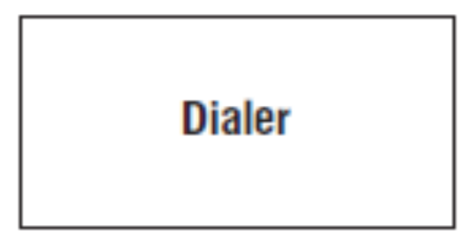
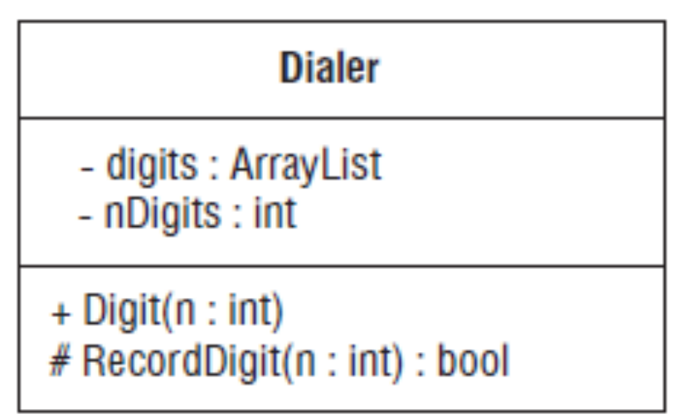
Обозначение класса
public class Dialer
{
}
public class Dialer
{
private ArrayList digits;
private int nDigits;
public void Digit(int n);
protected bool RecordDigit(int n);
}

Slide 8
Обозначение класса
Имя класса
Тип атрибута
Атрибуты
public class Dialer
{
private ArrayList digits;
private int nDigits;
public void Digit(int n);
protected bool RecordDigit(int n);
}
Операции
Аргументы
– закрытые (private)
# защищенные (protected)
+ открытые (public)
Возвращаемое
значение

Slide 9
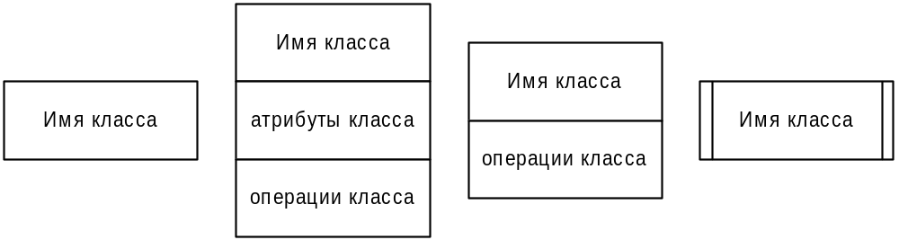
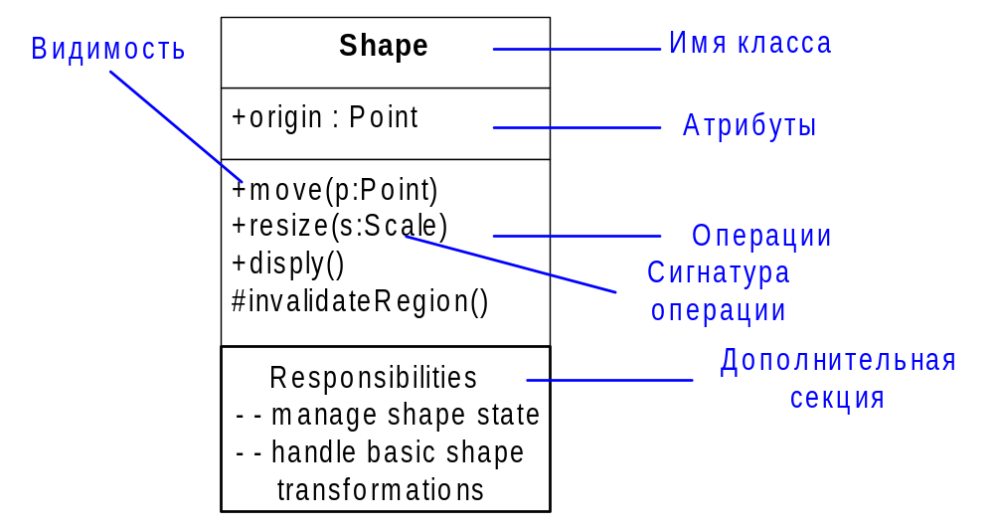
Классы

Slide 10
Атрибут (attribute) класса
[<видимость>] [‘/’] <имя> [‘:’<тип атрибута>] [‘[‘<кратность>‘]’] [‘=’ <значение по умолчанию>] [‘{‘<модификатор атрибута> [‘,’ <модификатор атрибута>]* ’}’]
Например:
+ имяСотрудника : String {readOnly}
~ датаРождения : Data {readOnly}
# /возрастСотрудника : Integer
+ номерТелефона : Integer [1..*] {unique}
– заработнаяПлата : Currency = 500.00

Slide 11
Операция (operation) класса
<операция>::=[<видимость>] <имя операции> ‘(‘ [<список параметров>] ‘)’ [‘:’ [<тип возвращаемого результата>] ‘{‘ <свойство операции> [‘,’ <свойство операции>]* ‘}’]
Например:
+добавить(in номерТелефона : Integer [*] {unique})
–изменить(in заработнаяПлата : Currency)
+создать() : Boolean
toString(return : String)
toString( ) : String

Slide 12
Параметр (parameter) операции
<параметр>::= [<направление>] <имя параметра> ‘:’ <выражение типа> [‘[‘<кратность>’]’] [‘=’ <значение по умолчанию>] [‘{‘ <свойство параметра > [‘,’ <свойство параметра>]* ‘}’]
<направление>::= ‘in’ | ‘out’ | ‘inout’| ‘return‘.
  in – значения передаются в операцию вызывающим объектом.
  inout – значения передаются в операцию вызывающим объектом и затем обратно вызывающему объекту после окончания выполнения операции.
  out – значения передаются вызывающему объекту после окончания выполнения операции.
  return – значения передаются в качестве возвращаемых значений вызывающему объекту после окончания выполнения операции.

Slide 13
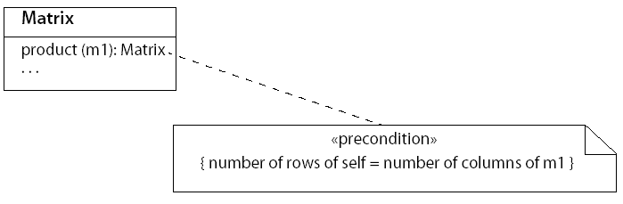
Предусловие (precondition) операции
– определяет условие, которое должно быть истинным, когда эта операция вызывается

Slide 14
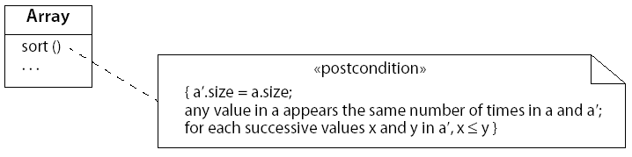
Постусловие (postcondition) операции
– определяет условие, которое должно быть истинным, когда вызов операции успешно завершился, в предположении, что все предусловия были удовлетворены

Slide 15
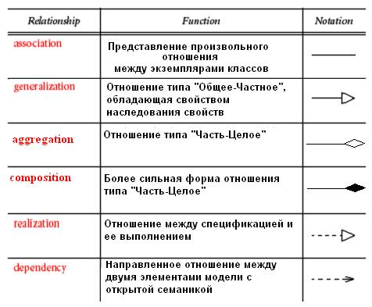
Отношения на диаграмме

Slide 16
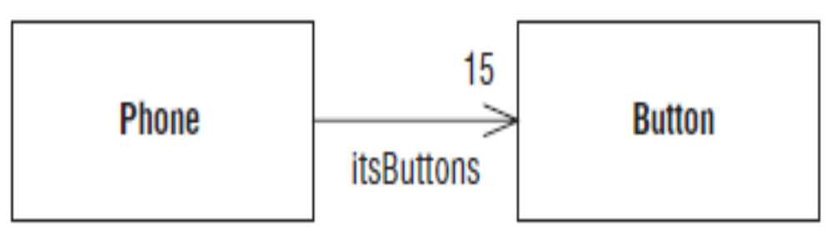
Ассоциация (association)
– произвольное отношение или взаимосвязь между классами.
Ассоциации чаще всего представляют переменные экземпляра, в которых хранятся ссылки на другие объекты.
public class Phone
{
private Button itsButtons[15];
}

Slide 17
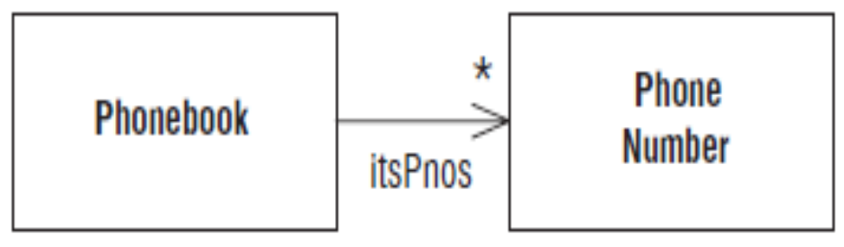
Ассоциация «один-ко-многим»
public class Phone
{
private Button itsButtons[15];
}
public class Phonebook
{
private ArrayList itsPnos;
}

Slide 18
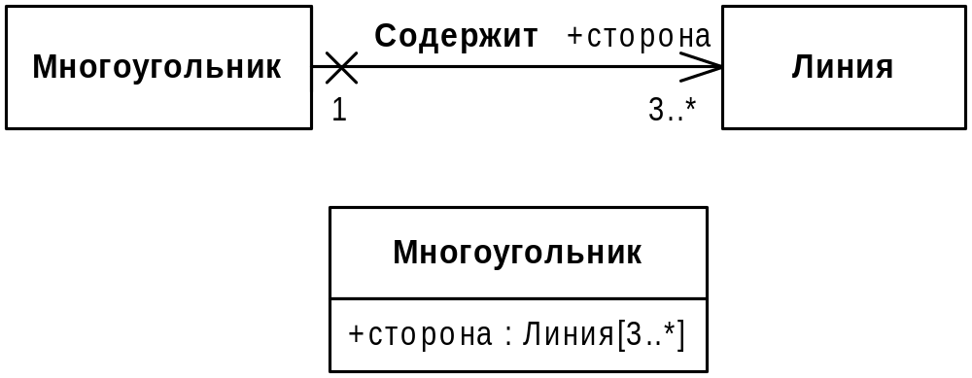
Пример ассоциации
Ассоциация с навигацией и эквивалентное ему представление класса с атрибутом

Slide 19
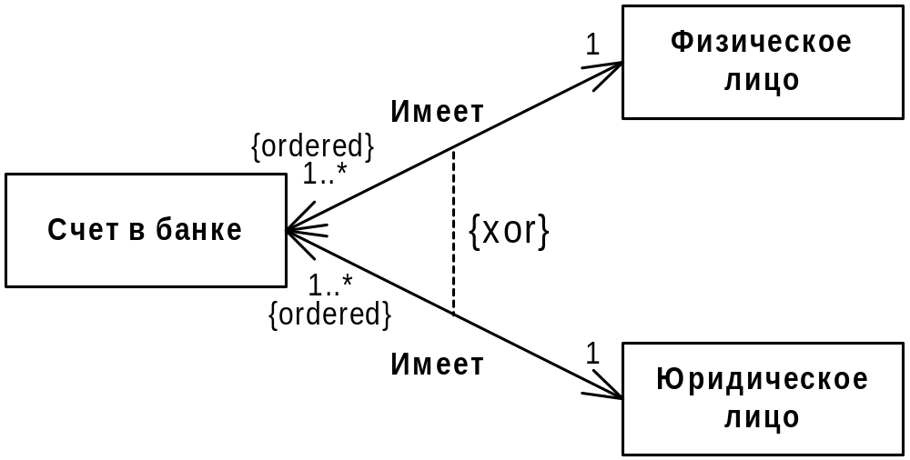
Исключающая ассоциация

Slide 20
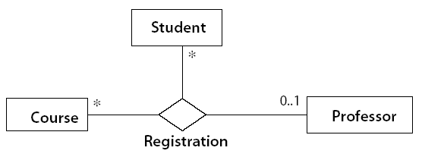
Пример тернарной ассоциации

Slide 21
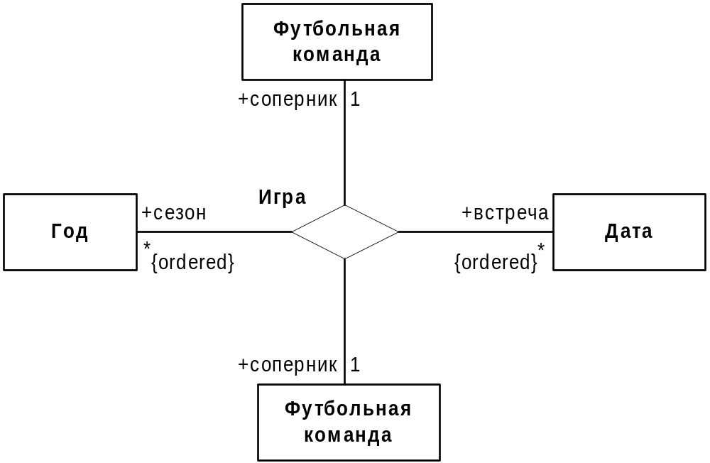
Пример 4-арной ассоциации

Slide 22
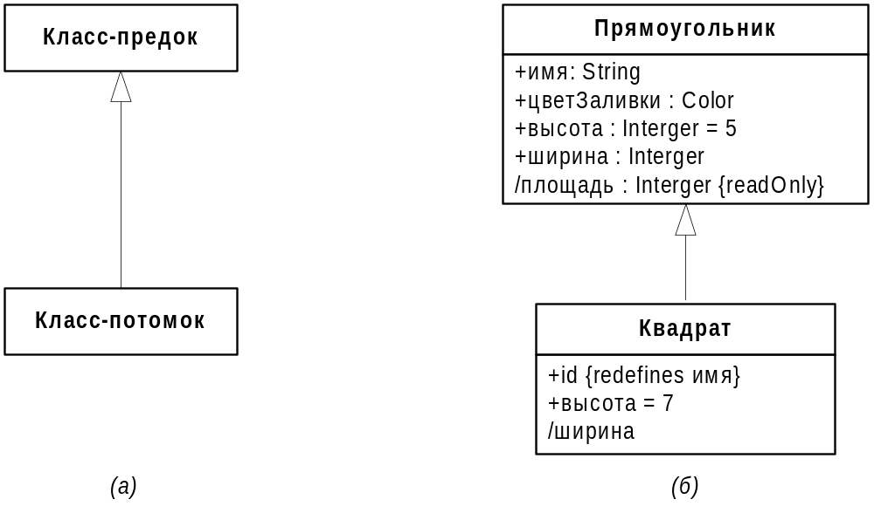
Обобщение (generalization)
– таксономическое отношение между более общим классификатором (родителем или предком) и более специальным классификатором (дочерним или потомком)

Slide 23
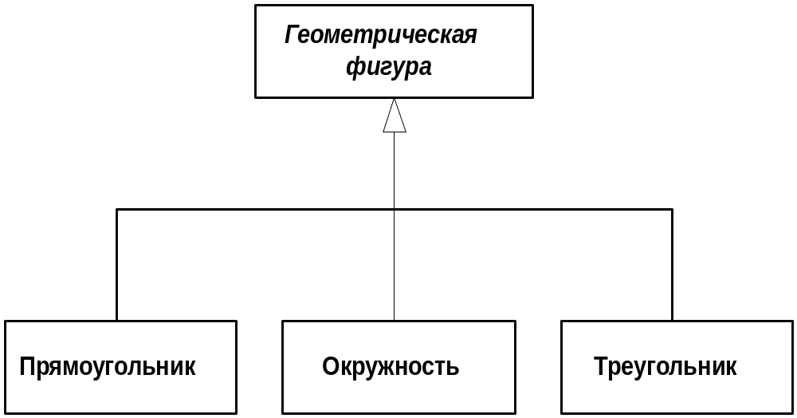
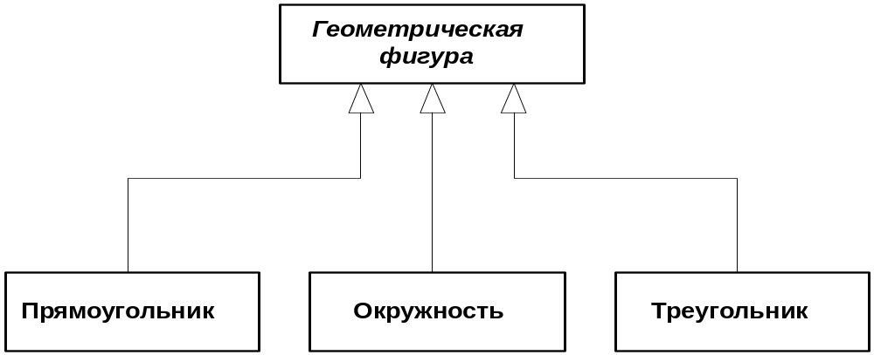
Примеры отношения обобщения

Slide 24
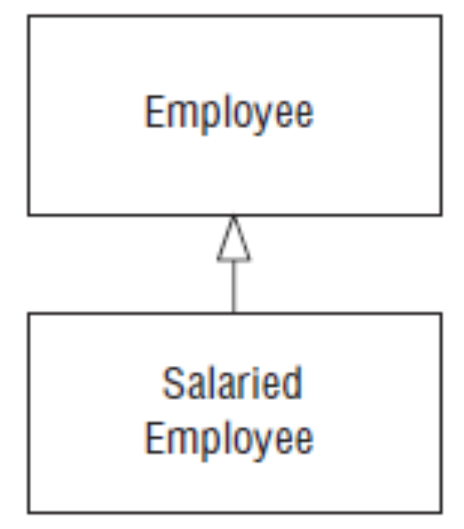
Отношение = наследование
public class Employee
{
...
}
public class SalariedEmployee : Employee
{
...
}

Slide 25
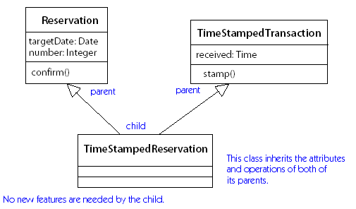
Множественное наследование

Slide 26
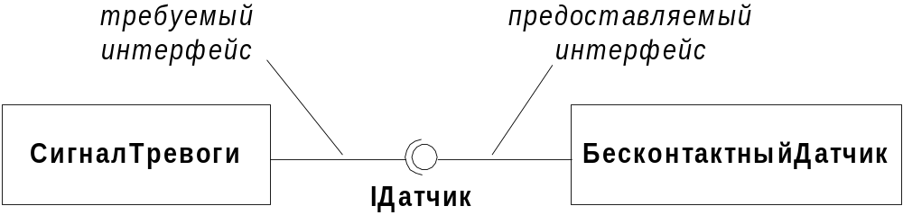
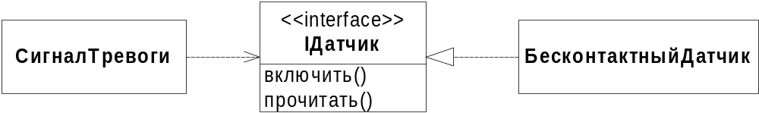
Интерфейс (interface)
– вид класса, который представляет собой объявление множества общедоступных характеристик и обязанностей.

Slide 27
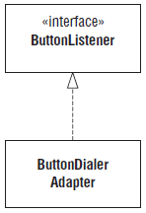
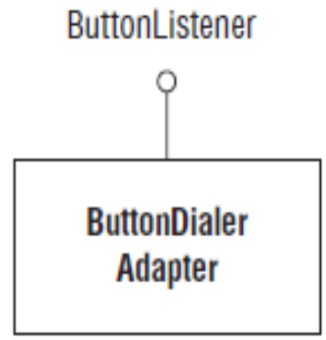
Отношение «Реализует»
interface ButtonListener
{
...
}
public class ButtonDialerAdapter : ButtonListener
{
...
}

Slide 28
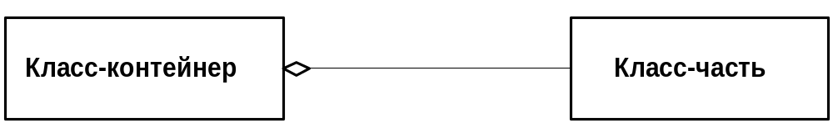
Агрегация (aggregation)
– направленное отношение между двумя классами, предназначенное для представления ситуации, когда один из классов представляет собой некоторую сущность, которая включает в себя в качестве составных частей другие сущности

Slide 29
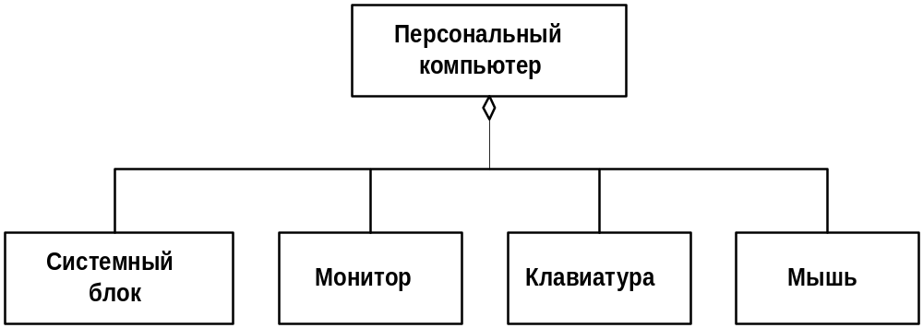
Пример отношения агрегации

Slide 30
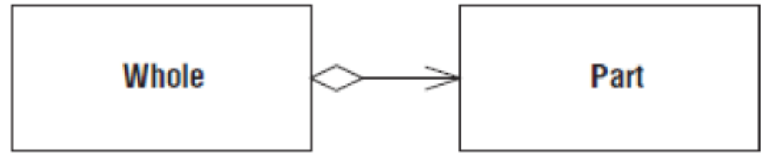
Пример агрегирования
public class Whole
{
private Part itsPart;
}

Slide 31
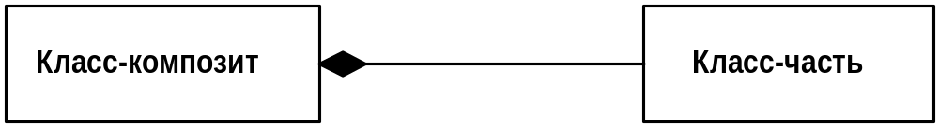
Композиция (composition)
или композитная агрегация предназначена для спецификации более сильной формы отношения "часть-целое", при которой с уничтожением объекта класса-контейнера уничтожаются и все объекты, являющимися его составными частями.

Slide 32
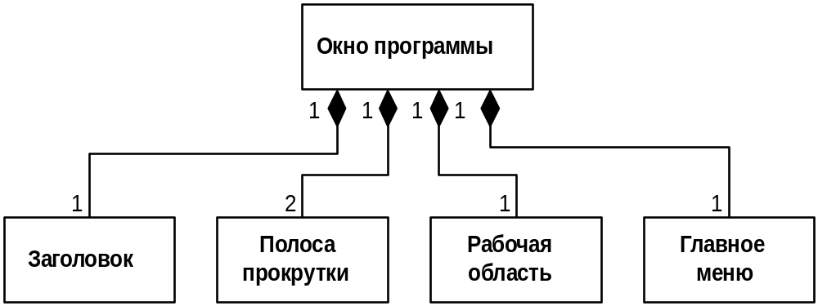
Пример отношения композиции

Slide 33

Пример композиции
public class Owner
{
private Ward itsWard;
}

Slide 34
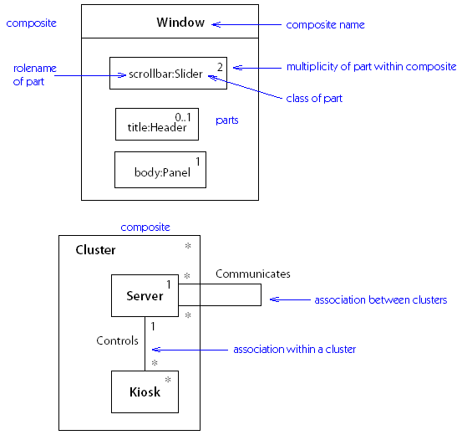
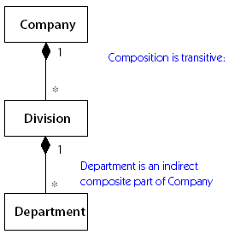
Варианты обозначения композиции

Slide 35
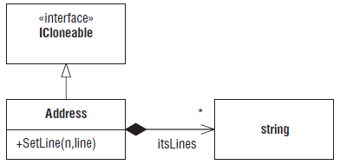
Еще пример композиции
public class Address : ICloneable
{
private ArrayList itsLines = new ArrayList();
public void SetLine(int n, string line)
{
itsLines[n] = line;
}
public object Clone()
{
Address clone = (Address) this.MemberwiseClone();
clone.itsLines = (ArrayList) itsLines.Clone();
return clone;
}
}

Slide 36
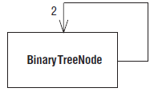
Кратность
public class BinaryTreeNode
{
private BinaryTreeNode leftNode;
private BinaryTreeNode rightNode;
}

Slide 37

Стереотипы ассоциаций: create
Экземпляр класса на конце ассоциации создается экземпляром класса в ее начале. Иначе говоря, объект-источник создает объект-цель и затем передает его другим частям системы.
public class A
{
public B MakeB()
{
return new B();
}
}

Slide 38
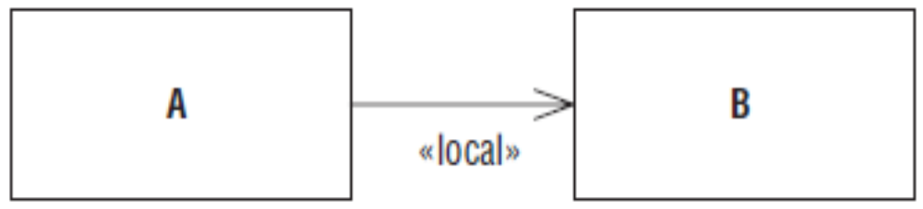
Стереотипы ассоциаций: locate
  Класс-источник создает экземпляр класса-цели и сохраняет его в локальной переменной. Отсюда следует, что созданный экземпляр живет не дольше, чем создавший его метод, то есть он не хранится ни в какой переменной экземпляра и не
  передается другим частям системы.
public class A
{
public void F()
{
B b = new B();
// use b
}
}

Slide 39
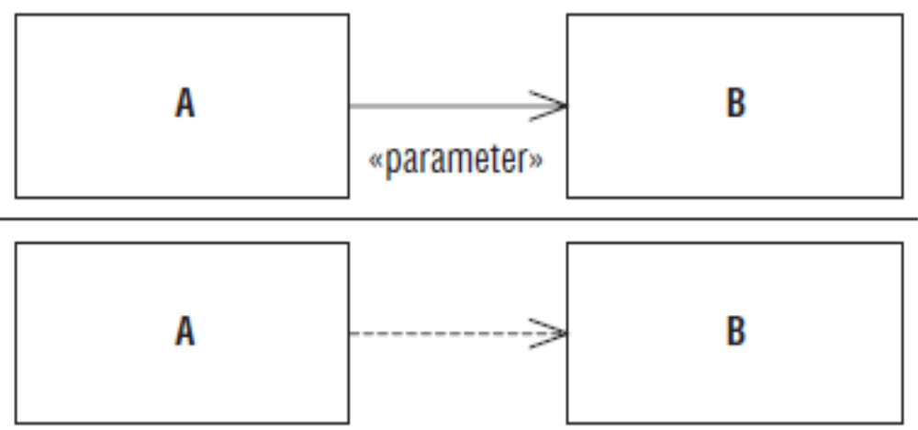
Стереотипы ассоциаций: parameter
Класс-источник получает доступ к объекту-цели через параметр одного из своих методов. Это означает, что источник забывает об этом объекте, как только метод
возвращает управление. Объект-цель не сохраняется в переменной экземпляра.
public class A
{
public void F(B b)
{
// use b;
}
}

Slide 40
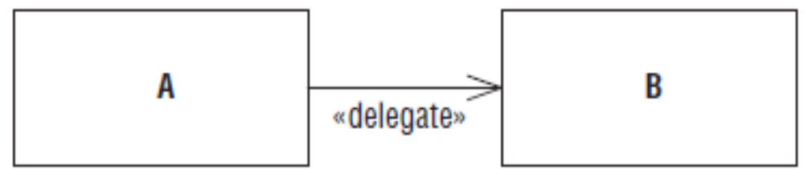
Стереотипы ассоциаций: delegate
Класс-источник переадресует вызов своего метода объекту-цели.
public class A
{
private B itsB;
public void F()
{
itsB.F();
}
}

Slide 41
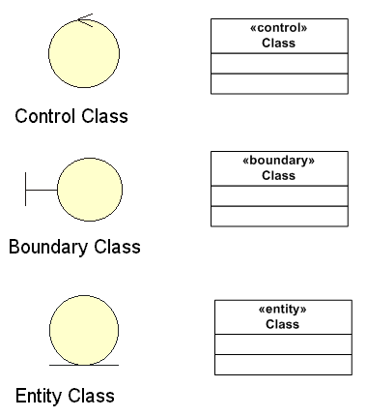
UML Profile for Software Development Processes
Управляющий класс отвечает за координацию действий других классов. Этому классу посылают мало сообщений, а он рассылает много сообщений
Граничный класс располагается на границе системы с внешней средой.
Класс-сущность содержит информацию, которая хранится постоянно и не уничтожается с выключением системы

Slide 42
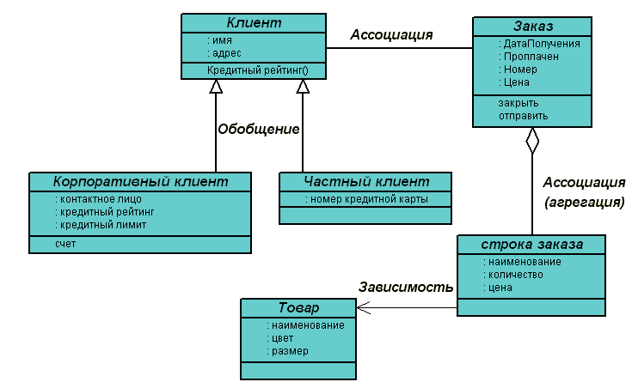
Диаграммы классов

Slide 43
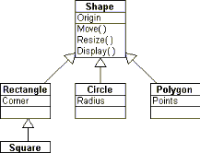


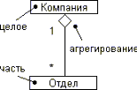
Примеры отношений
Обобщение

Slide 44
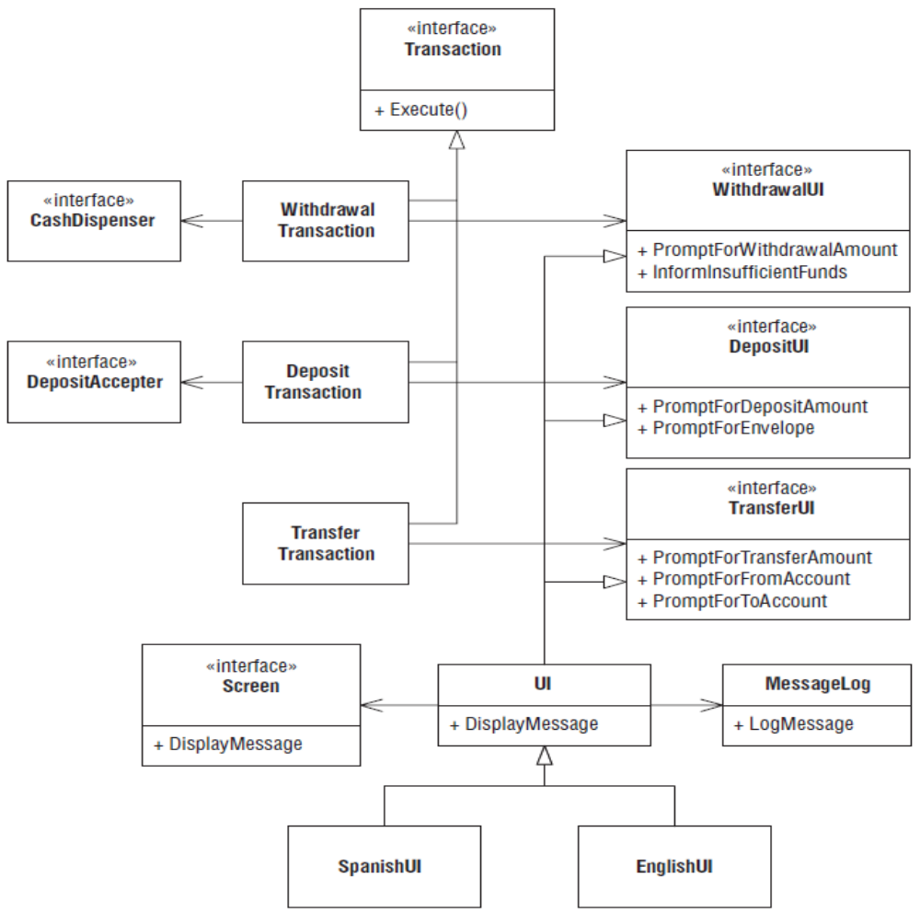

Slide 45
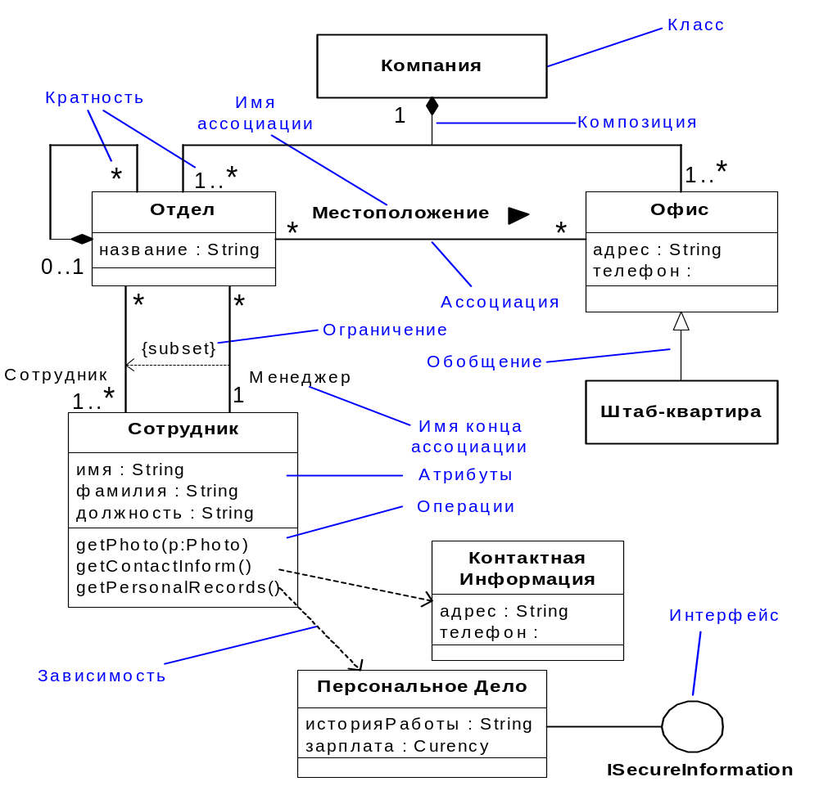

Slide 46
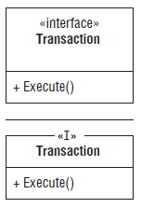
Стереотип «Interface»
«Interface». Все методы классов, помеченных этим стереотипом, являются абстрактными. Ни один из них нельзя реализовывать. Кроме того, в таких классах не может быть переменных экземпляра. Разрешено включать лишь статические переменные.
interface Transaction
{
public void Execute();
}

Slide 47
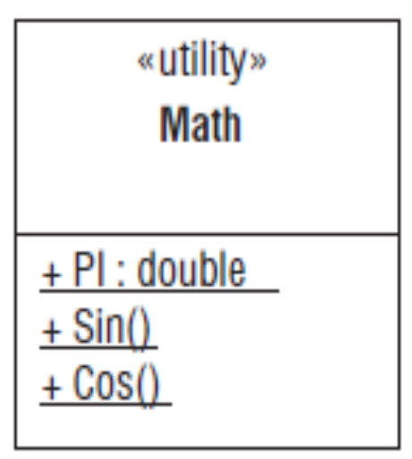
Стереотип «Utilite»
Все методы и переменные класса со стереотипом «utility» статические. Буч называет такие классы служебными.
public class Math
{
public static readonly
double PI = 3.14159265358979323;
public static double Sin(double theta){...}
public static double Cos(double theta){...}
}

Slide 48
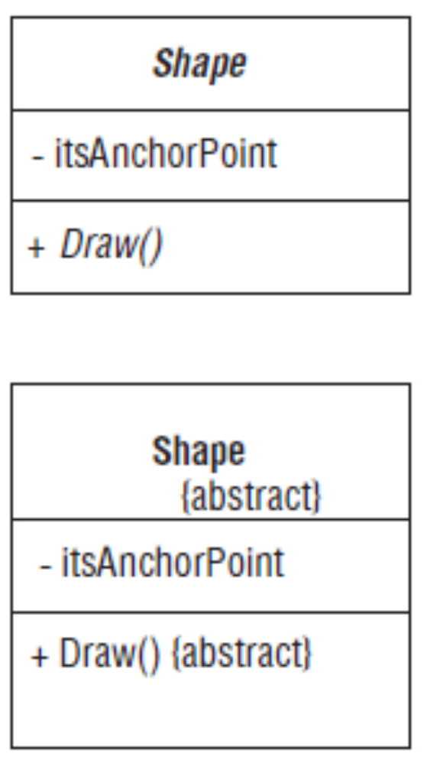
Абстрактные классы
public abstract class Shape
{
private Point itsAnchorPoint;
public abstract void Draw();
}

Slide 49
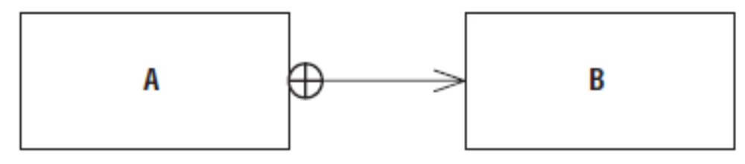
Вложенные классы
public class A
{
private class B
{
...
}
}

Slide 50
Спасибо за внимание!
UML: диаграммы классов
(class diagram)

